Slide 1
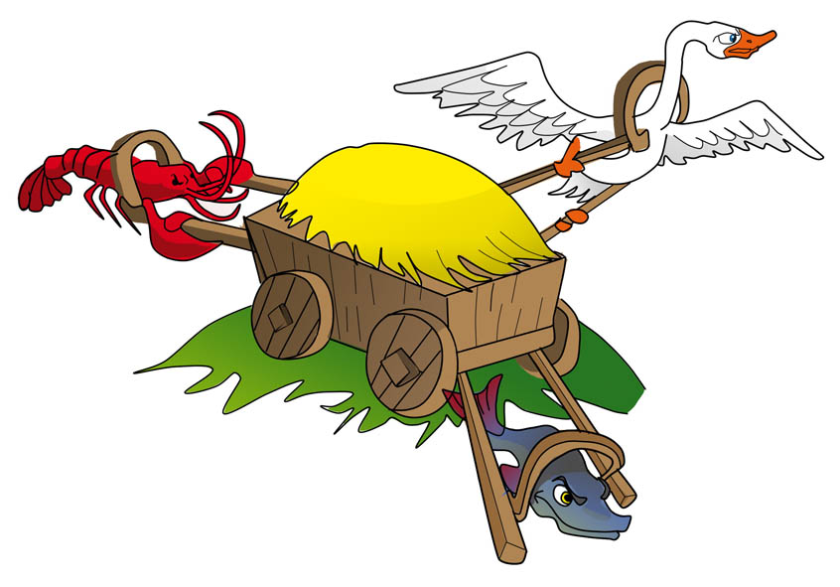
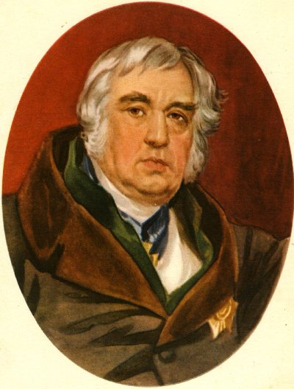
«Великое лукавство ума…»
Презентация проекта для 5 класса.
Автор проекта: Настина Светлана Владимировна, учитель русского языка и литературы МБУ средней школы № 31 г.о. Тольятти

Slide 2
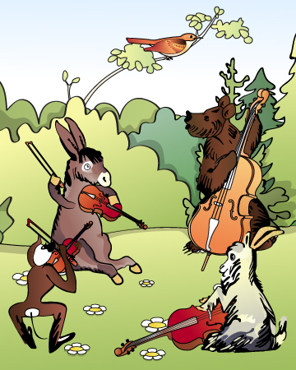
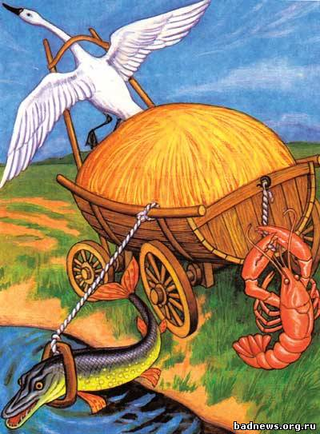
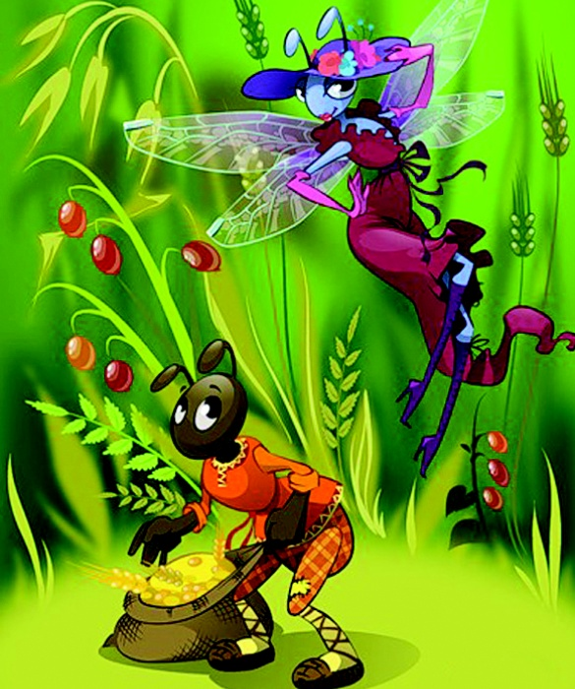

Slide 3
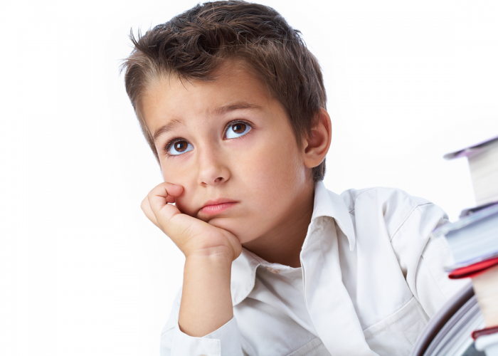
Основополагающий вопрос
Басня-описание жизни людей . Так ли это?

Slide 4
1 группа
1.Всегда ли басня имеет мораль?
1.1. Как композиционно строится басня?
1.2. По каким признакам мы можем определить, что перед нами басня?
1.3.В какой ситуации в нашей жизни мы можем употребить слово «мораль»?
Результат представить в виде викторины « Кто не слыхал его живого слова?»

Slide 5
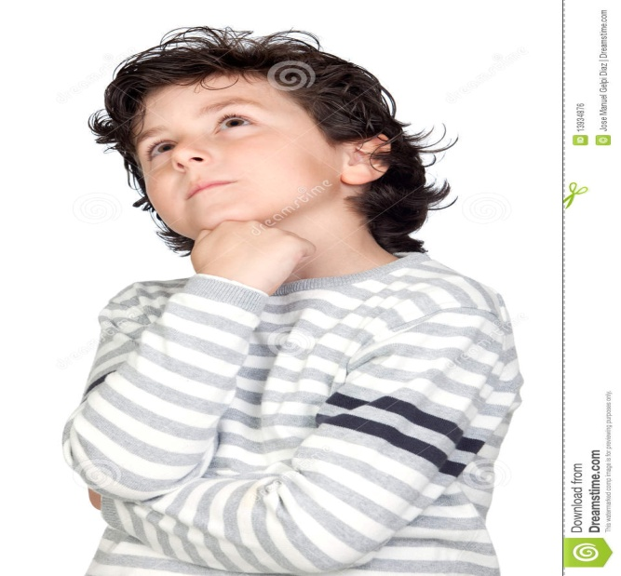
2 группа
2.Какова роль басни в жизни человека?
1.1. Что такое басня?
1.2. Басня и пословица. В чём отличие?
1.3.Как признаки басни отражены в сказке?
Результат представить в виде иллюстраций к сюжетам и работа по ним.

Slide 6
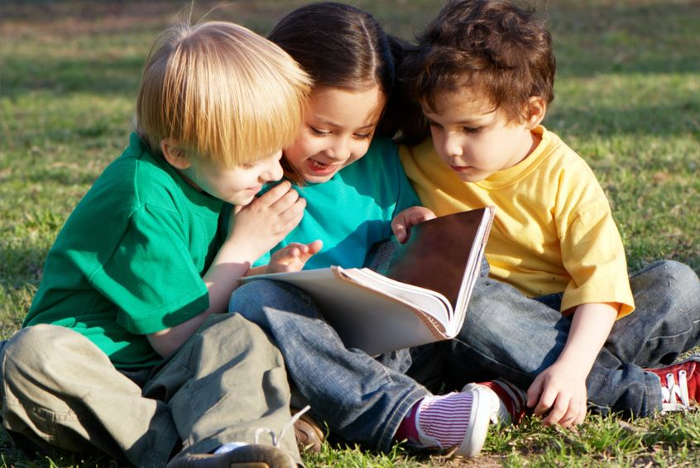
3 группа
3. Какую идею автор хотел передать через басни?
1.1.Какие эмоции вызывают у нас герои басен?
1.2.Каким способом можно показать басню другим людям?
1.3.Почему, читая басню, легко представить её героев и их чувства?
Результат представить в виде инсценировки одной из басен Крылова

Slide 7
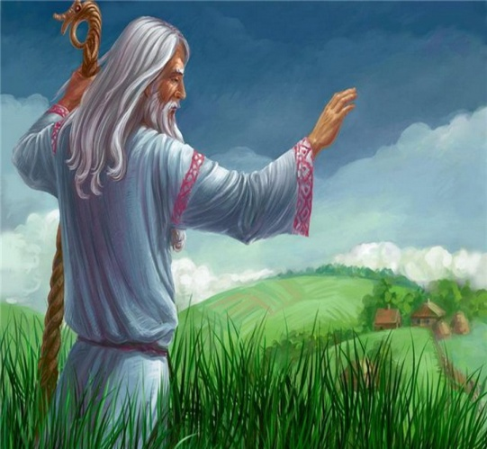
Устами мудрыми….
«Все будет расти и пышнее расцветать до тех пор , пока не умолкнет звучный и богатый язык в устах великого и могучего народа русского»
В.Г. Белинский
Пусть в памяти навеки вам останутся
Крылатые крыловские слова…..

